Slide 1

抽象-进程
邰颖
南京大学
智能科学与技术学院

Slide 2

如何制作出很多CPU的假象
用户想要跑多个程序（Multiprogramming），但一般只有有限个CPUs（比如8个）
CPU虚拟化
OS可以促进许多虚拟CPUs存在的假象（如右图：juggling）
时分共享（Time sharing）：通过让一个进程只运行一个时间片，然后切换到其他进程
潜在的代价是性能（Performance）损失，每个进程的运行会变慢
机制：比如上下文切换（context-switch）机制，让操作系统能够停止运行一个程序，并开始在给定的CPU 上运行另一个程序

Slide 3
回顾机制和策略
机制
底层方法/协议，实现一个功能
How?
例子：上下文协议
策略
在OS中实现某些决定的算法
Which?
例子：调度策略，决定哪个程序先运行，哪个是后续运行

Slide 4
进程：一个正在执行的程序
程序本身是“lifeless”- 在磁盘上的一堆指令/数据
OS为正在运行的程序提供的抽象，可以通过不同的数据结构和其使用的系统资源表征一个进程
进程的构成？
内存（地址空间address space – 一个进程可以访问的地址范围）
指令/代码
数据
寄存器（对于小数据的高速存储，EAX累加器,EBX基地址寄存器等）
程序计数器Program Counter（指令指针, Instruction Pointer）:程序当前正在执行哪个指令
栈指针Stack pointer；Frame pointer：管理函数参数栈、局部变量和返回地址
I/O信息（打开文件列表）

Slide 5
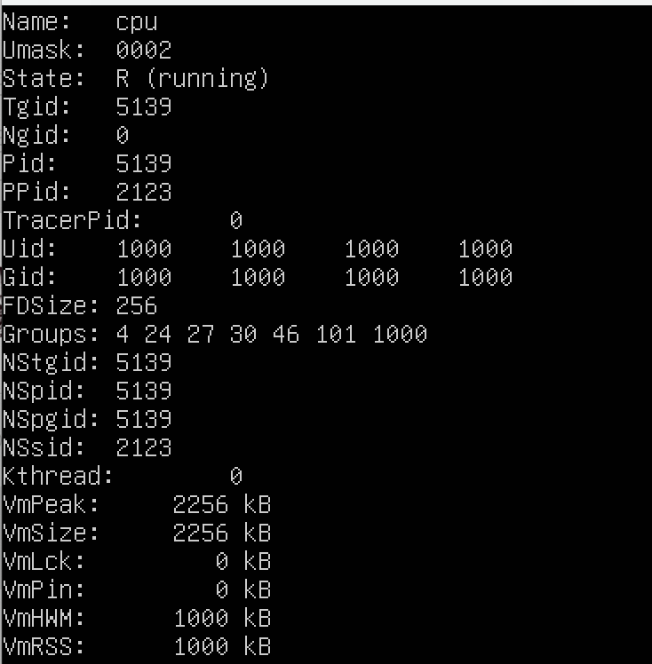
进程：例子（查看进程信息）
Cat /proc/5139/status | less //进程信息
0: 该进程的标准输入（stdin）
1: 该进程的标准输出（stdout）
2: 该进程的标准错误输出（stderr）

Slide 6
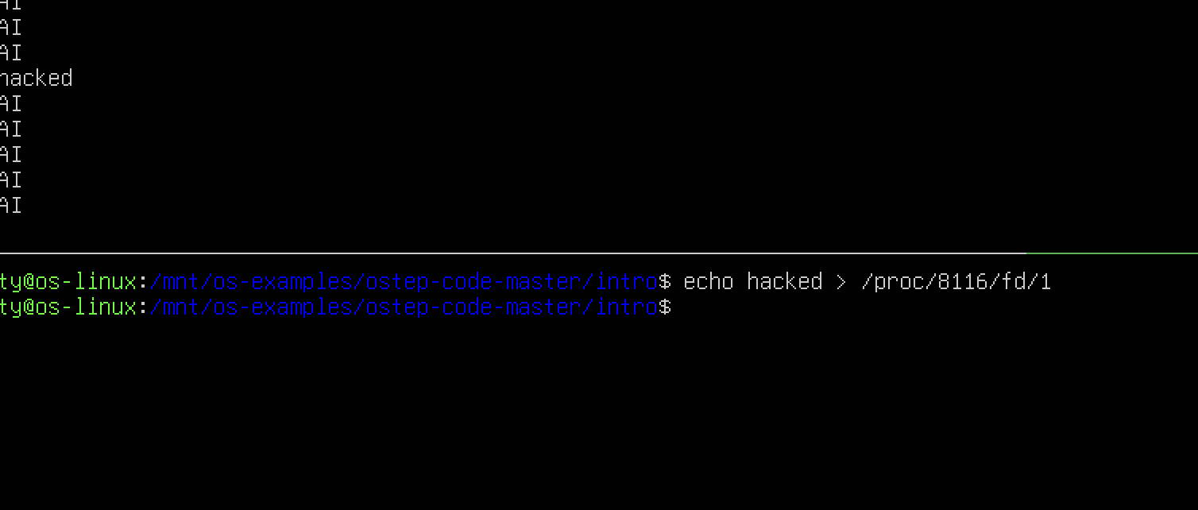
进程：例子（hack output）

Slide 7
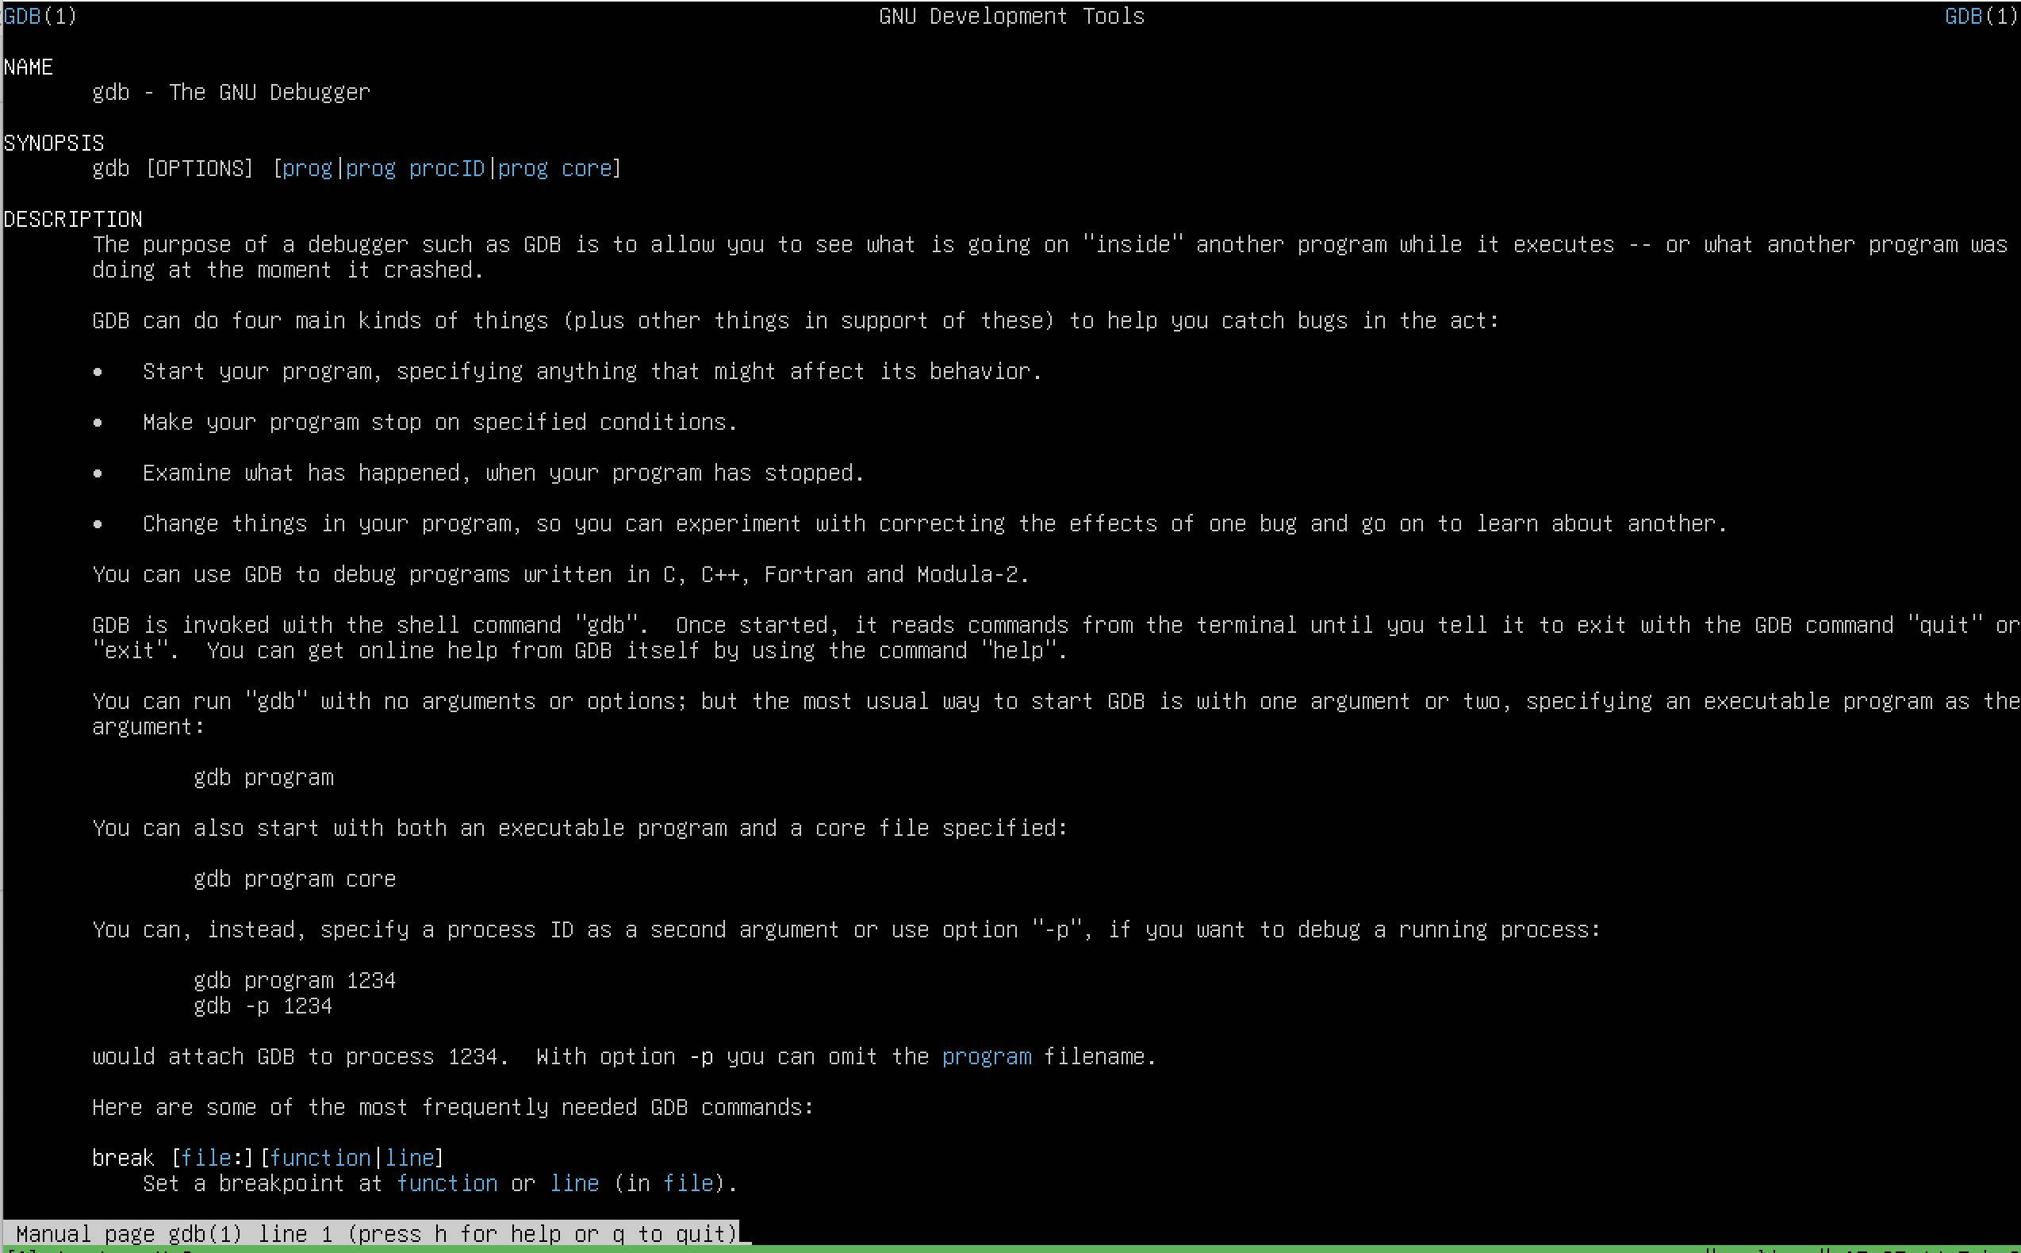
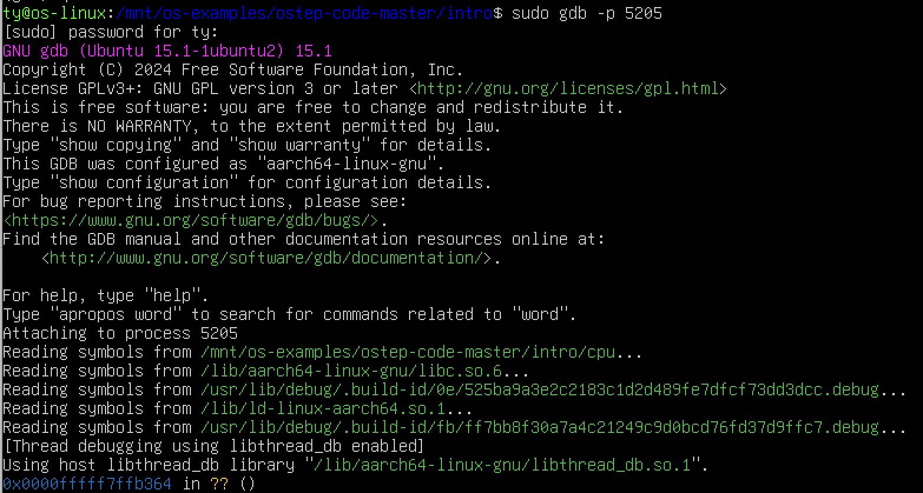
进程：gdb命令
sudo gdb –p pid

Slide 8
进程API
现代OS系统中都有这些APIs
Create
创建一个新的进程 – fork(), exec(), clone()
Destroy
Halt一个在运行的程序 – kill(pid, SIGTERM)
Wait
等待进程停止运行 – wait(pid)
Miscellaneous Control
暂停、继续进程 – kill(pid, SIGSTOP), kill(pid, SIGCONT)
Status
获取一些进程信息 – cat /proc/pid/status

Slide 9
进程：创建
1. 将程序代码/静态数据载入内存，进入进程的地址空间
程序最初在磁盘中，以可执行格式（ELF-linux, PE-windows）
OS载入进程（lazily）
仅当程序执行需要时载入代码或数据【分页和交换】
2. 为程序运行时栈（stack）分配内存
使用栈存放：local variables, function parameters, return address
使用参数初始化栈：main()函数中的argc, argv

Slide 10
进程：创建
3. 为程序堆（heap）分配内存（lazily）
C程序中堆用于显式请求的动态分配数据
程序通过调用 malloc() 请求此空间，并通过调用 free() 释放该空间
数据结构（如链表、散列表、树和其他有趣的数据结构）需要堆
4. OS做了一些其他的初始化任务
I/O设置
UNIX系统中，每个进程默认有三个打开的文件描述符
标准输入（STDIN=0），标准输出（STDOUT=1），标准错误（STDERR=2）
5. 最后从main()函数启动程序运行
操作系统将 CPU 控制权转交给新创建的进程

Slide 11
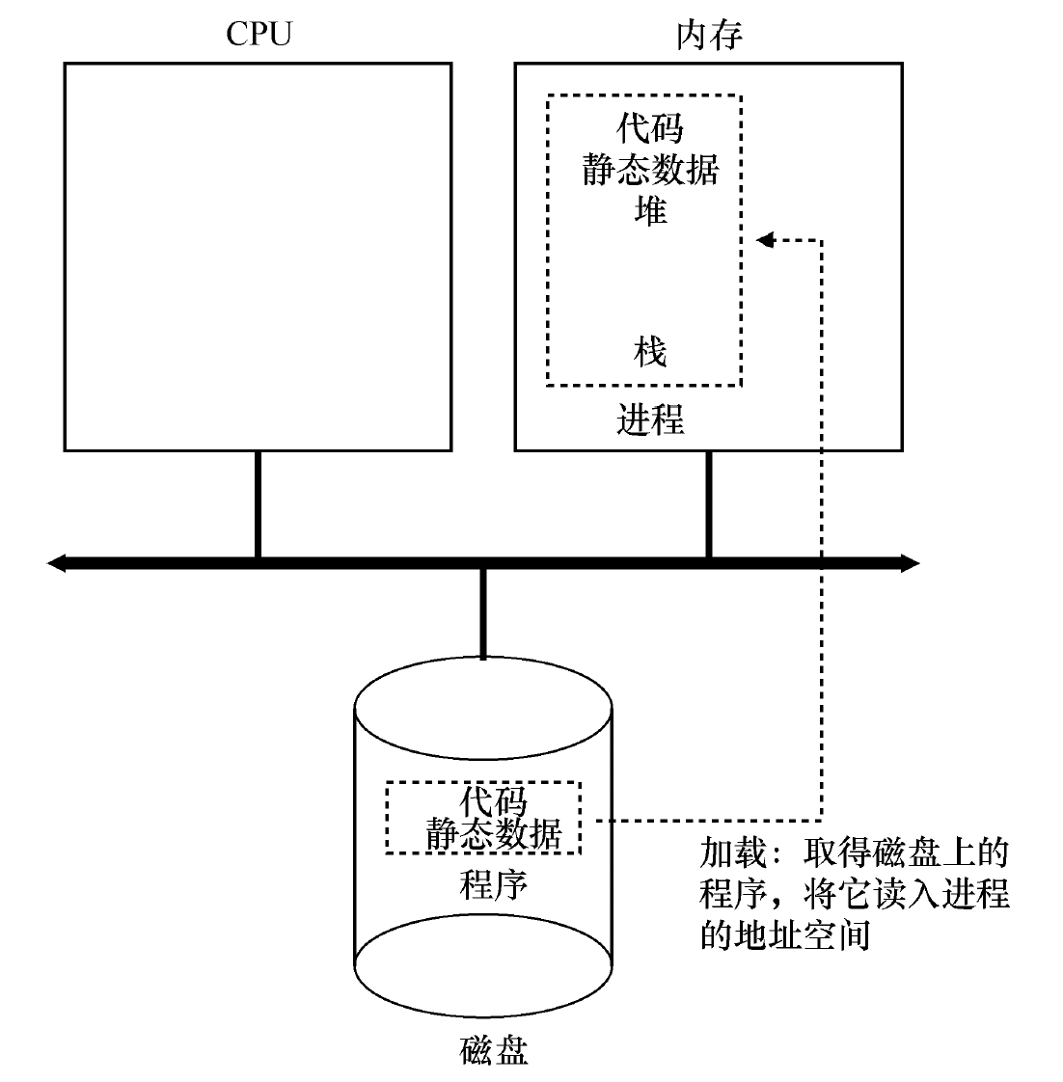
载入：从程序到进程

Slide 12
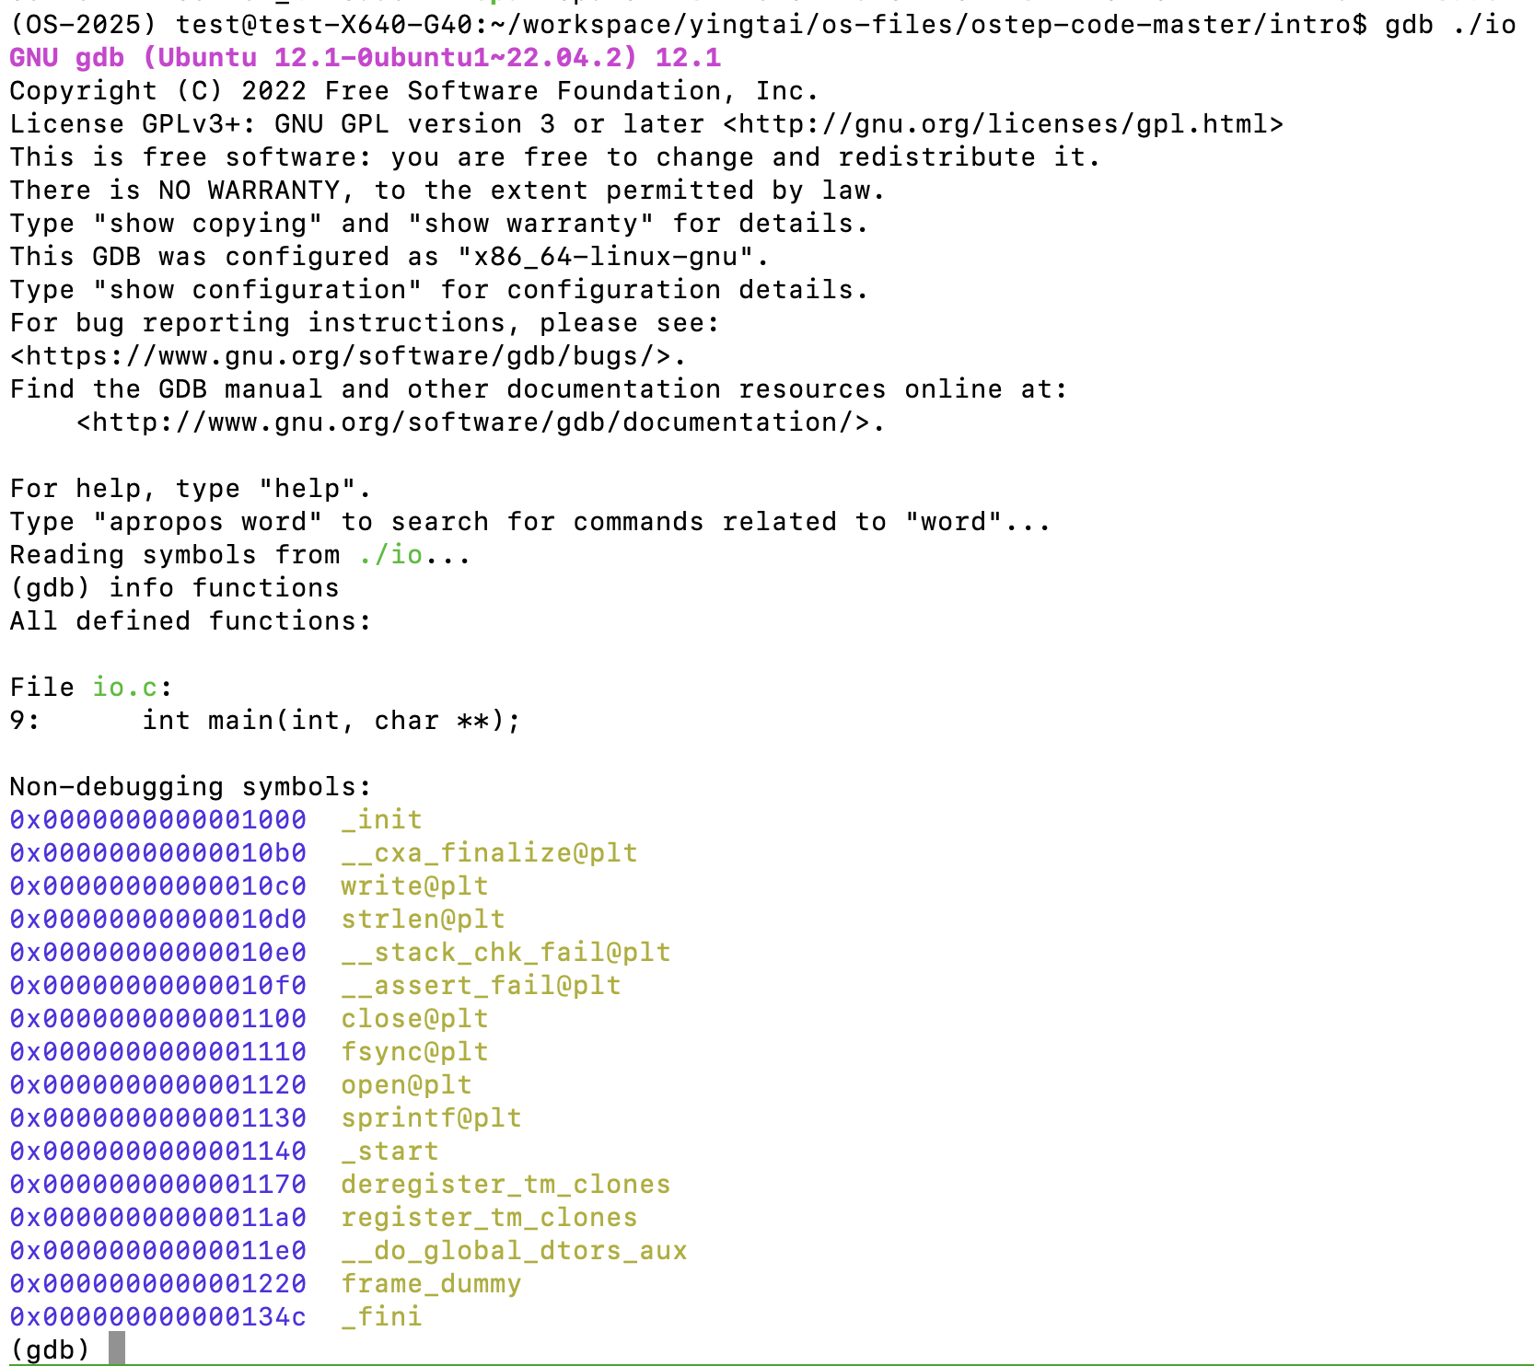
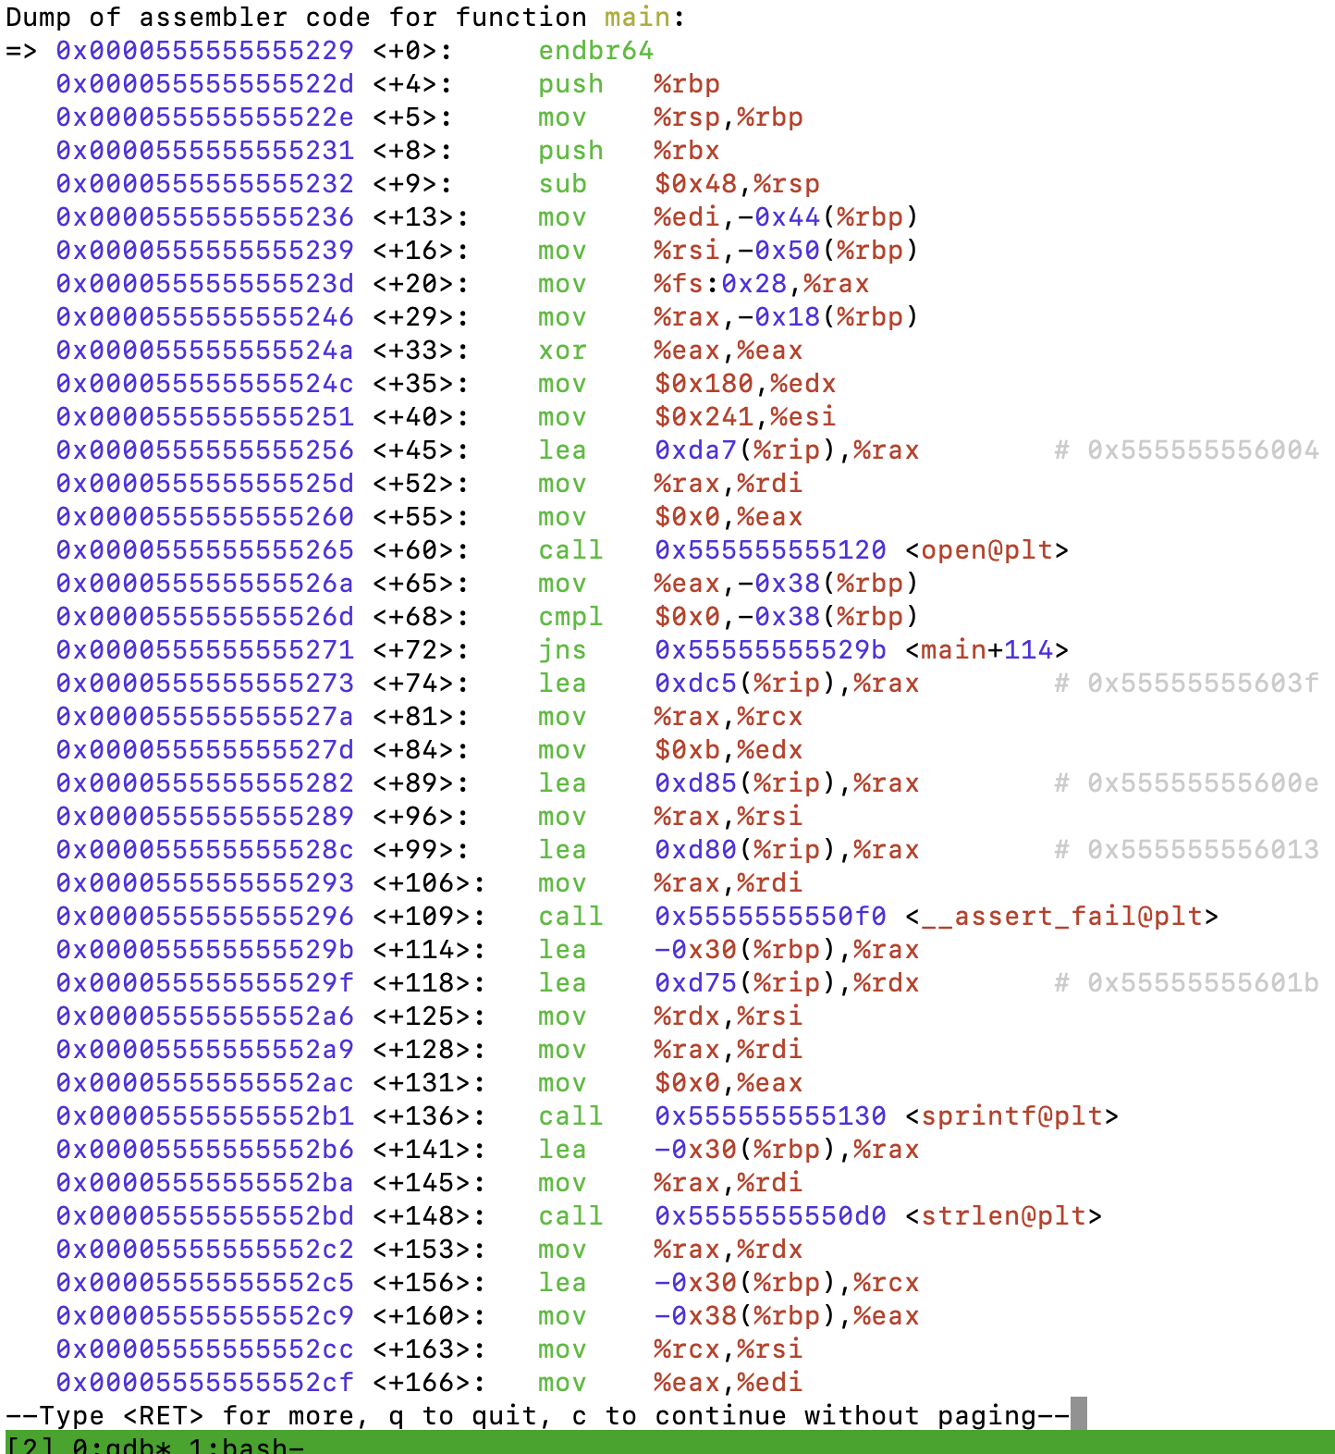
载入：从程序到进程（调试）
(x86)
gdb ./io
info functions
b *main
disas //反编译

Slide 13
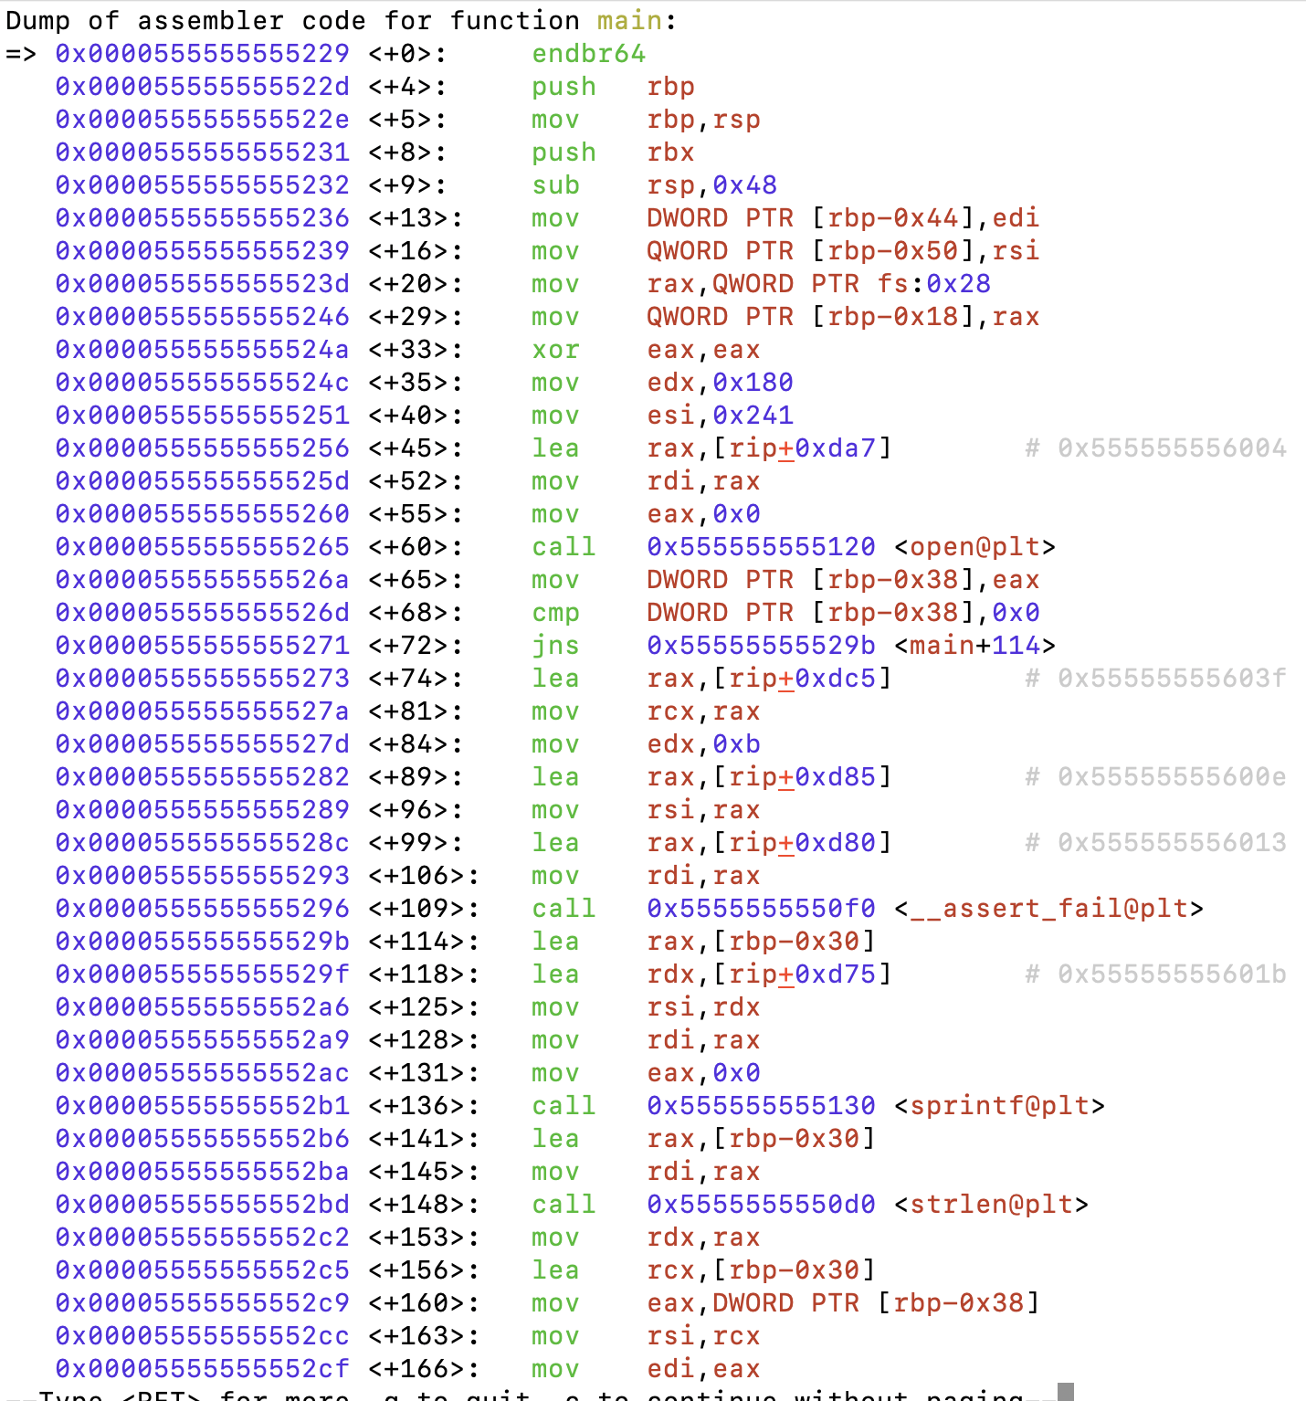
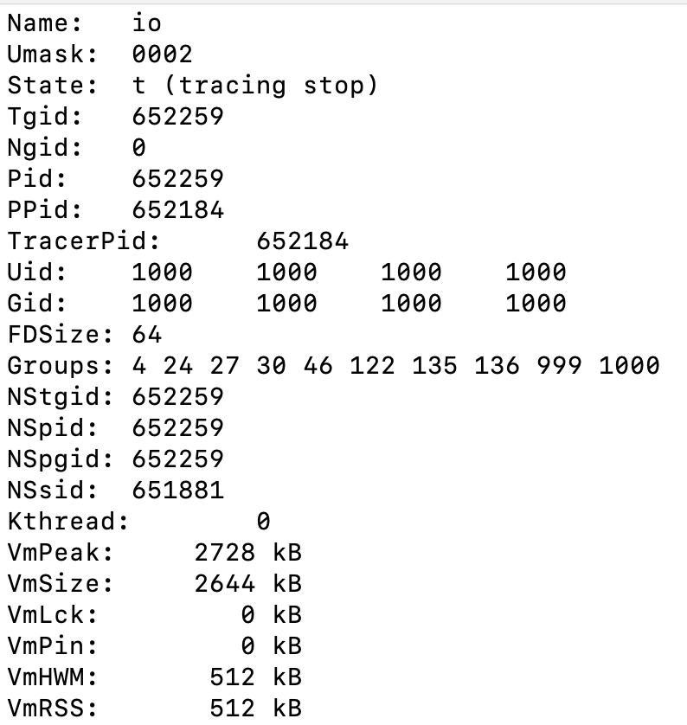
载入：从程序到进程（调试）
(x86)
gdb ./io
info functions
b *main
disas //反编译
set disassembly-flavor intel // intel语法，更可读
disas
调试状态

Slide 14
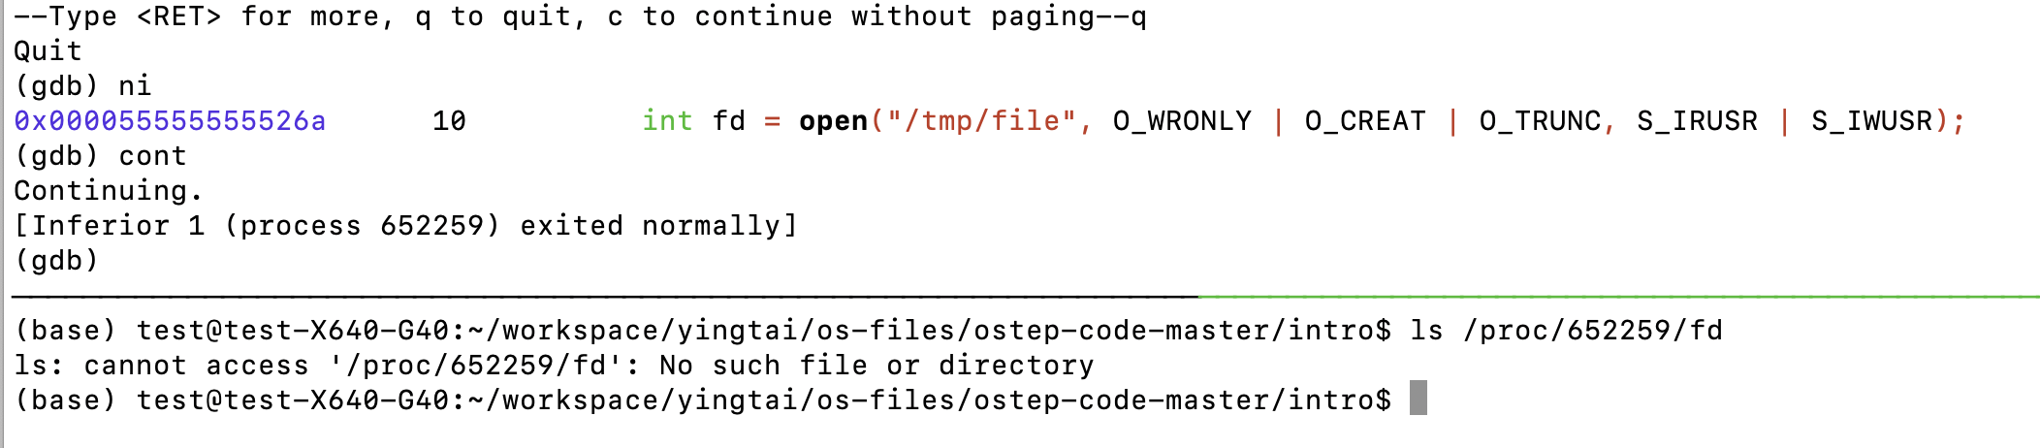
载入：从程序到进程（调试）
(x86)
b *main+60 // open file
cont
ni //单步执行
cont // 继续执行
3 文件夹通常表示进程打开的其他文件描述符
调试结束状态

Slide 15
进程：状态
一个进程可以处于三种状态之一
运行（Running）
进程正在处理器上运行，这意味着它正在执行指令
就绪（Ready）
进程已准备好运行，但由于某种原因，操作系统选择不在此时运行
阻塞（Blocked）
一个进程执行了某种操作，并且在等待结果。
例子：当进程向磁盘发起I/O 请求时，它会被阻塞，因此其他进程可以使用处理器
还有其他一些进程可以处于的状态
初始状态（initial）：表示进程在创建时处于的状态
最终状态（final）：可以处于已退出但尚未清理的最终状态

Slide 16
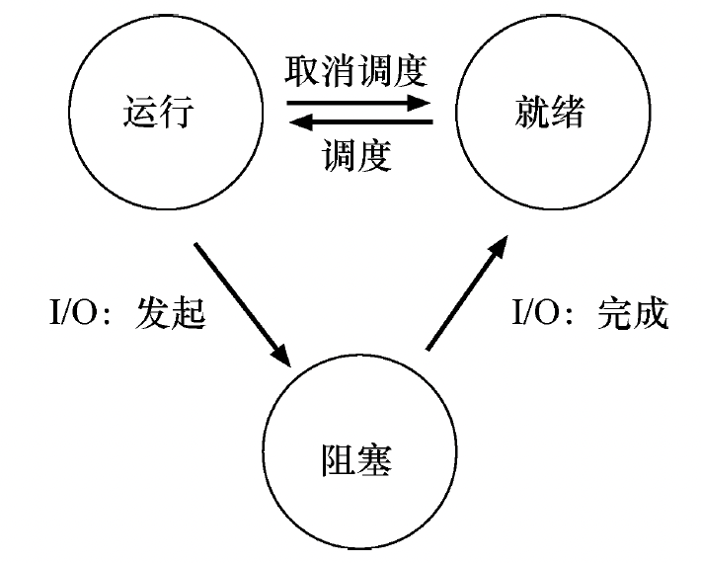
进程状态转换
从就绪到运行意味着该进程已经被调度（scheduled）
从运行转移到就绪意味着该进程已经取消调度（descheduled）
一旦进程被阻塞（例如，通过发起I/O 操作），OS 将保持进程的这种状态，直到发生某种事件（例如，I/O 完成）

Slide 17
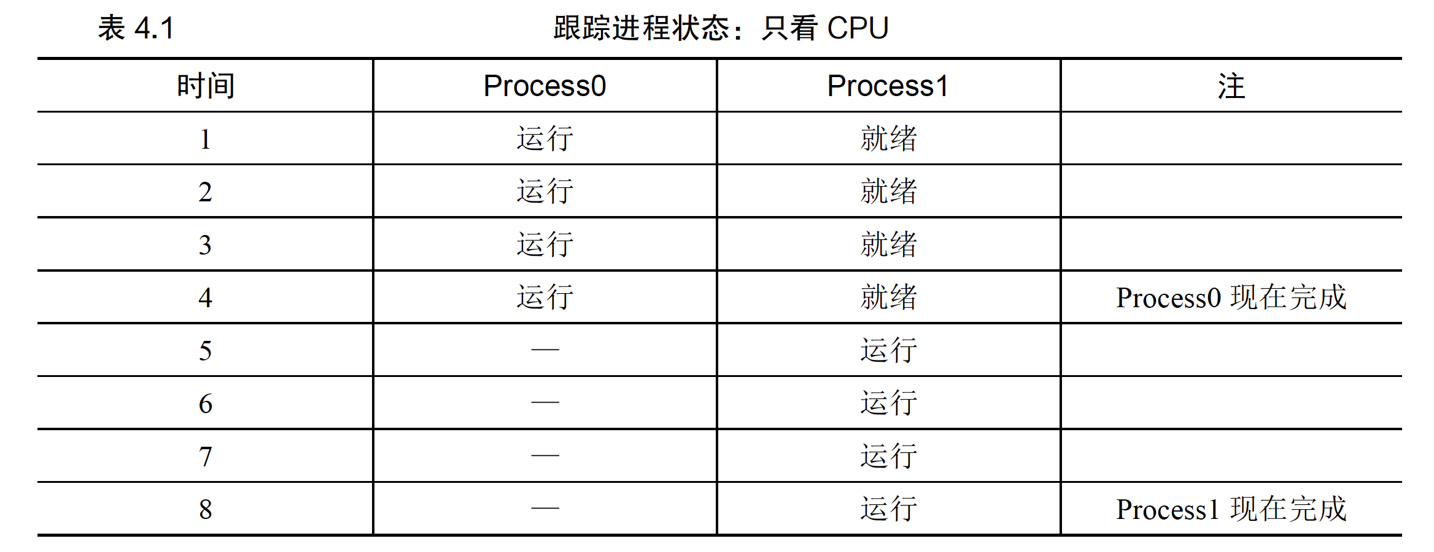
跟踪进程状态：单CPU

Slide 18
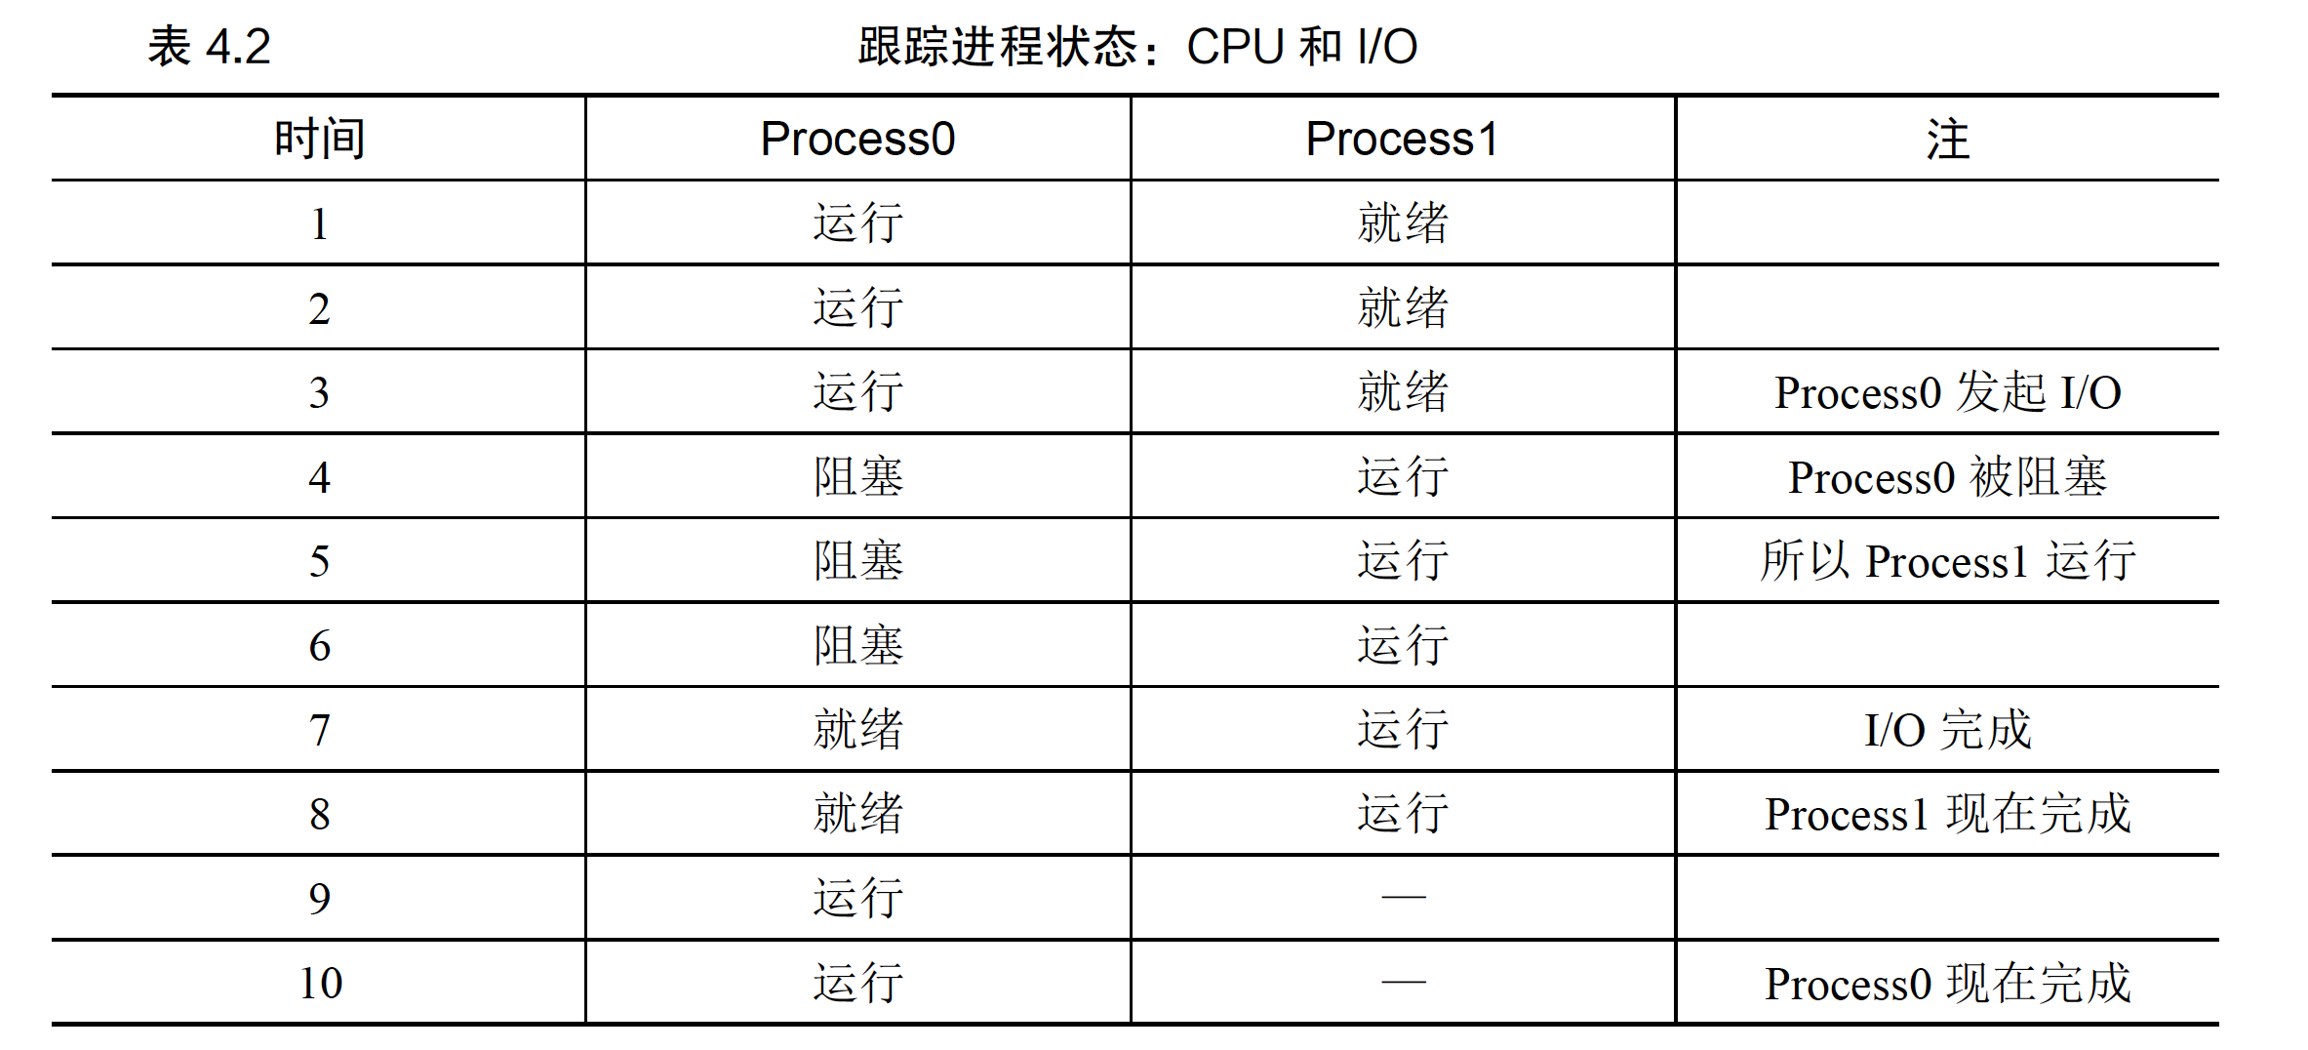
跟踪进程状态：CPU和I/O
OS决定在Process0 发出I/O 时运行Process1。这样做可以通过保持CPU 繁忙来提高资源利用率
当I/O 完成时，系统决定不切换回Process0，等待Process1完成

Slide 19
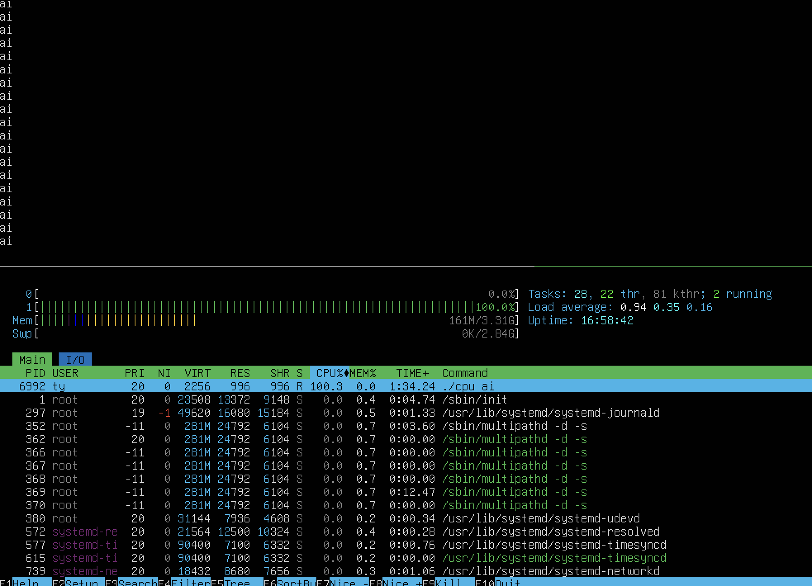
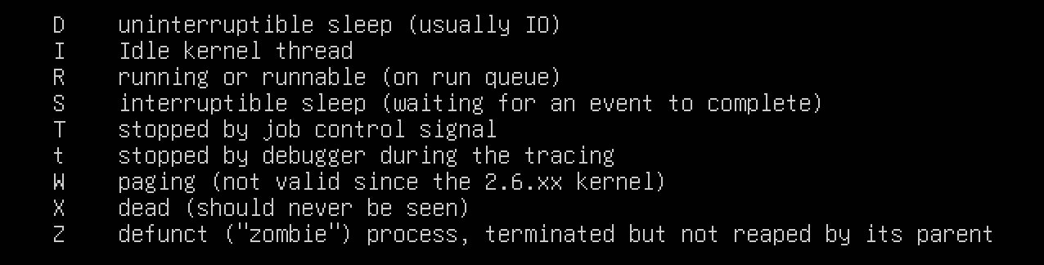
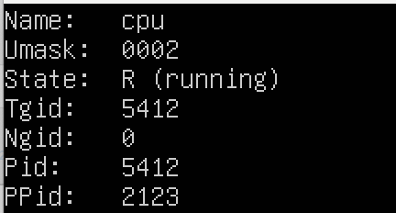
跟踪进程状态：CPU和I/O
man ps //查看参数代表的状态

Slide 20
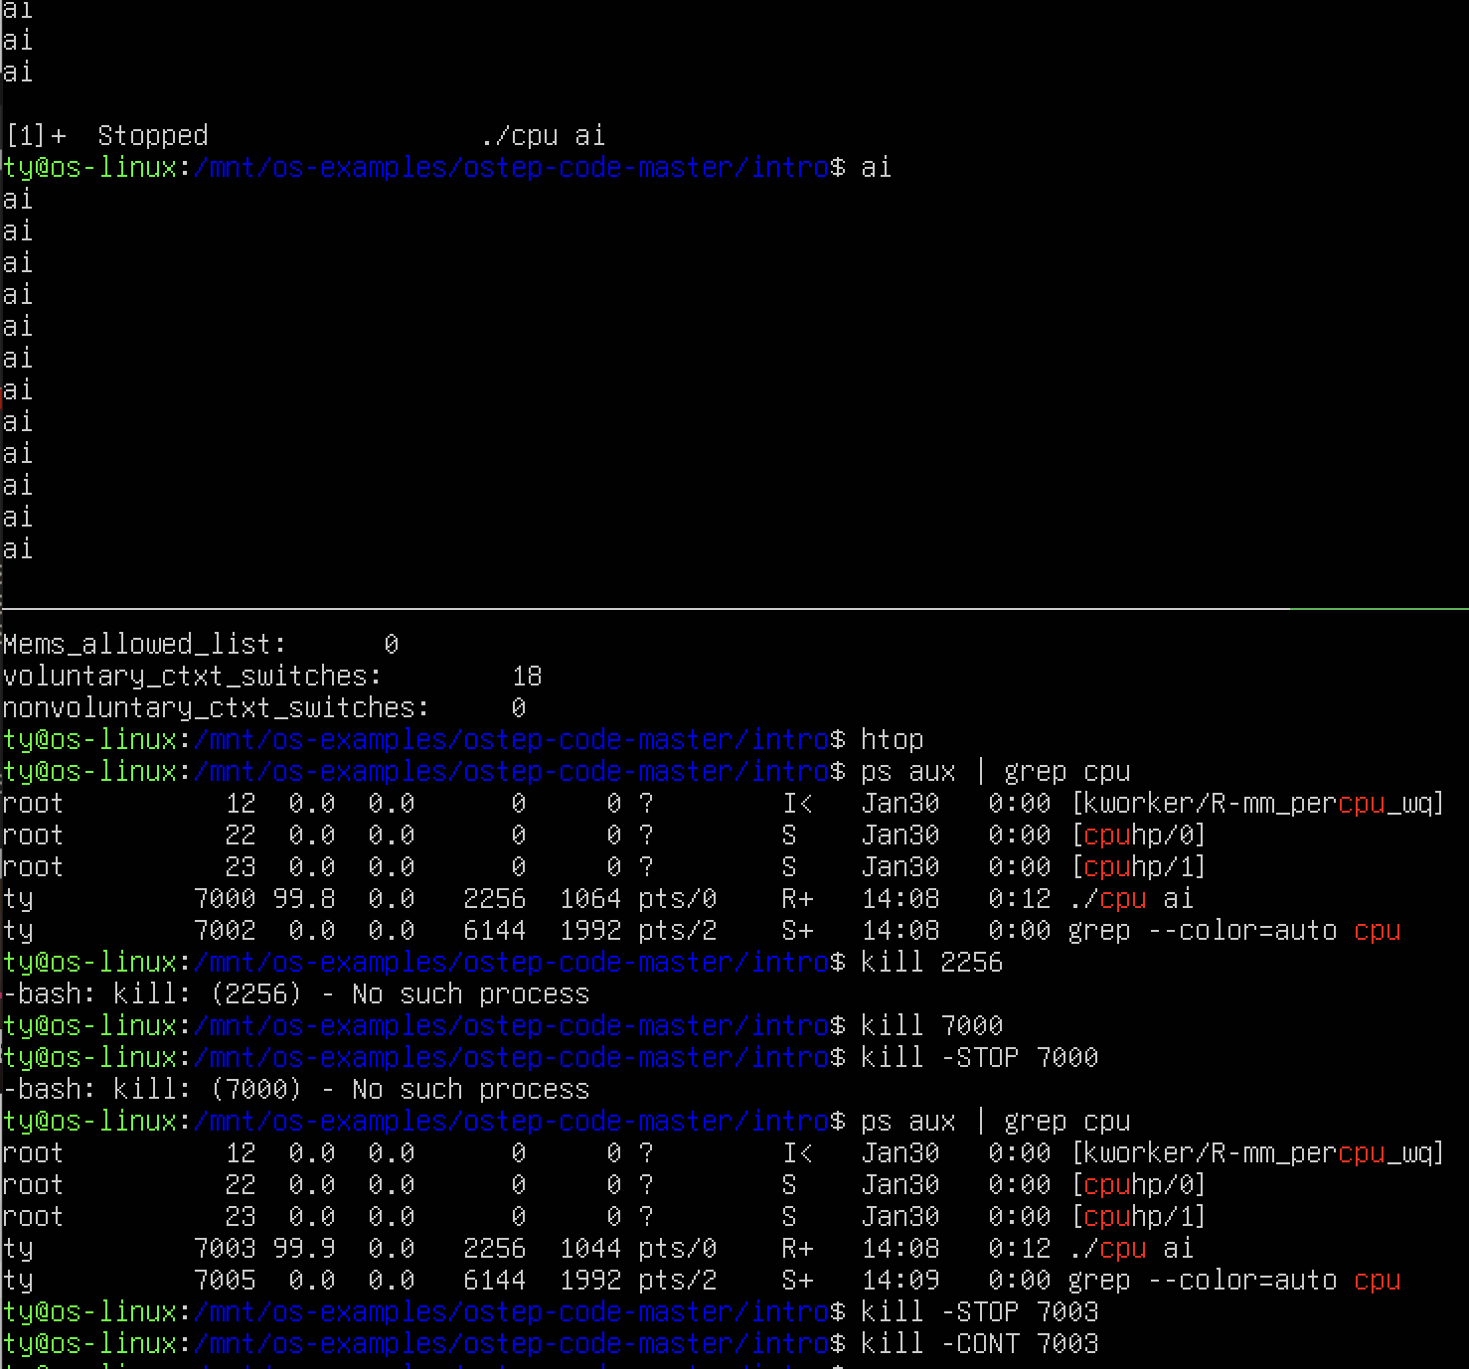
跟踪进程状态：CPU和I/O

Slide 21
数据结构
OS有一些关键的数据结构来跟踪各种相关的信息
进程/任务列表
Ready进程
阻塞进程
当前运行进程
寄存器上下文（Register Context）：context-switch上下文切换
当一个进程停止时，它的寄存器将被保存到这个内存位置
通过恢复这些寄存器（将它们的值放回实际的物理寄存器中），操作系统可以恢复运行该进程
进程控制块（Process Control Block，PCB）：存储关于进程的信息
一种C结构的包含一个进程的信息

Slide 22
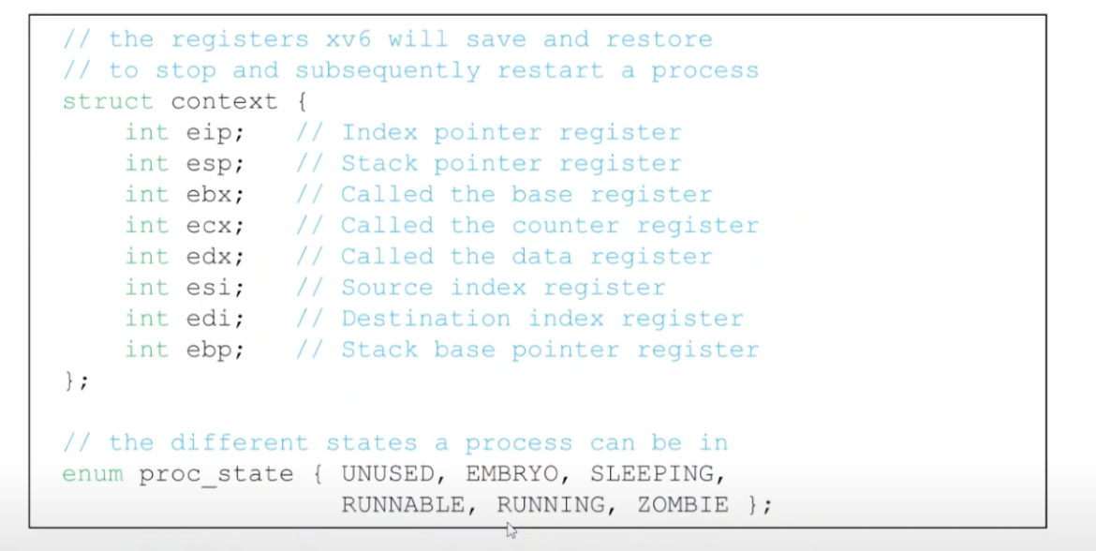
Xv6 kernel register context structure

Slide 23
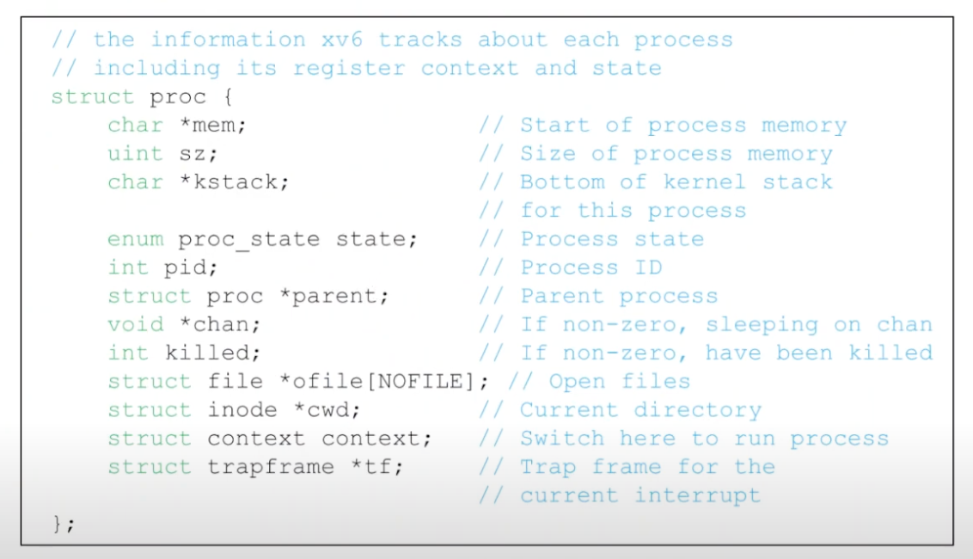
Xv6 kernel proc structure definition

Slide 24
总结
介绍了操作系统的最基本抽象：进程
进程的API、创建、状态、状态转换、数据结构等内容

Slide 25

谢谢

